Slide 1
Уравнение

Slide 2
Да как же они разгадываются?

Slide 3
Нам по математике задали разгадать ребус, по которому мы узнаем нашу следующую тему урока. А я совсем не умею разгадывать ребусы.
Что ты там не можешь разгадать?

Slide 4
Не расстраивайся!
Я помогу тебе.
Показывай свой ребус.

Slide 5
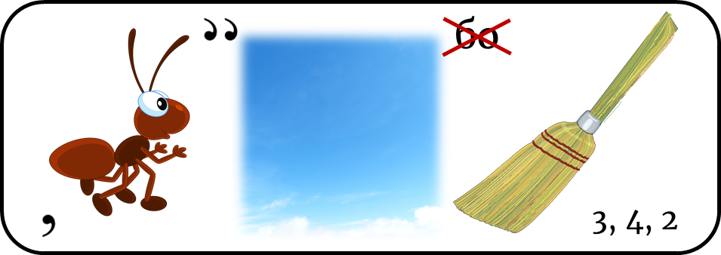
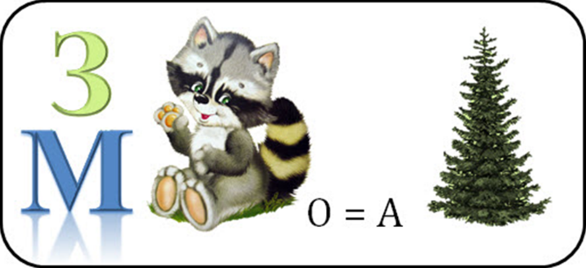
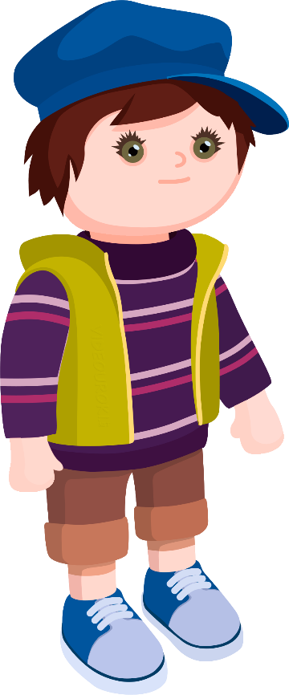
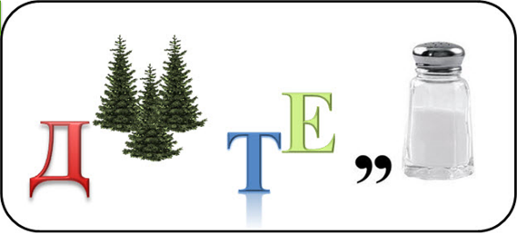
Смотри: здесь почему-то нарисован муравей с запятыми, небо с перечёркнутыми буквами и веник с цифрами.
Совсем ничего не понять, что к чему?
Саша, да это совсем лёгкий ребус.
Сейчас я тебе всё объясню, и мы вместе разгадаем слово.

Slide 6
Запятые в ребусе означают, что из названия картинки нужно исключить столько букв, сколько стоит запятых.
Если запятые стоят перед картинкой, то убираем буквы в начале слова, если после – в конце слова.

Slide 7
Название картинки – «муравей».
Уберём первую букву и две последние.
Остаётся слово «урав».
Вот смотри: перед первой картинкой стоит одна запятая, а после неё – две.
Какое слово у тебя получится?

Slide 8
Останется только «не».
Если рядом с картинкой изображена зачёркнутая буква (или несколько букв), значит, исключаем их из названия картинки.
У тебя нарисовано небо, а сверху зачёркнут слог «бо».
Что останется?

Slide 9
У нас нарисован веник.
Третья буква названия картинки – буква «н», четвёртая – «и», вторая – «е».
Если возле картинки нарисованы цифры, то нужно записать только буквы из названия картинки, которые соответствуют указанным цифрам.
Какие буквы тебе понадобятся?

Slide 10
Так, у нас есть слово «урав», слог «не» и буквы «н», «и», «е»…
Подумаем…
Так это же уравнение!
Всё правильно!
А теперь из получившихся слова, слога и букв составь единое слово.

Slide 11
Интересно, а что уравнения уравнивают?
Значит, на уроке математики вы будете знакомиться с уравнениями!

Slide 12
Прежде чем я вам расскажу об уравнениях, давайте немного разомнёмся.

Slide 13
Устный счёт
$$5$$
$$7$$
$$−$$
$$(1$$
$$7$$
$$+$$
$$2$$
$$0)$$
$$=$$
$$(9$$
$$4$$
$$+$$
$$9)$$
$$−$$
$$1$$
$$4$$
$$=$$
$$9$$
$$3$$
$$−$$
$$(3$$
$$0$$
$$+$$
$$4$$
$$3)$$
$$=$$
Сверимся?
$$(3$$
$$9$$
$$+$$
$$5)$$
$$−$$
$$2$$
$$9$$
$$=$$
$$2$$
$$5$$
$$1$$
$$0$$
$$8$$
$$2$$
$$9$$
$$0$$

Slide 14
Ну а теперь поговорим об уравнениях.
Но сначала ответьте мне на вопрос: как выглядит математическая задача?

Slide 15
Условие задачи обычно записывают словами.
Но ведь его можно переписать и используя только математические знаки.
Тогда неизвестное число будет легко найти.
Давайте решим с вами простую задачу.
В математической задаче какие-то числа известны, а какое-то (пока неизвестное) число надо найти.

Slide 16
Лера задумала число. Если к этому числу прибавить $75$, а затем отнять $25$, то получится $100$. Какое число задумала Лера?
$$x+75−25=100$$
Если обозначить искомое число, которое загадала Лера, буквой $x$, то наша задача сводится к следующей: нужно узнать, каким числом заменить $x$, чтобы значение буквенного выражения $x+75−25$ стало равным $100$.

Slide 17
Лера задумала число. Если к этому числу прибавить $75$, а затем отнять $25$, то получится $100$. Какое число задумала Лера?
$$x+75−25=100$$
число
буквенное выражение
Запись, которая у нас получилась, является равенством.

Slide 18
Лера задумала число. Если к этому числу прибавить $75$, а затем отнять $25$, то получится $100$. Какое число задумала Лера?
$$x+75−25=100$$
число
буквенное выражение
Наша запись является равенством, содержащим букву $x$.
Такое равенство с неизвестным числом называют уравнением.

Slide 19
Запомните!
Уравнение –
это равенство, содержащее букву, значение которой нужно найти.
$$x+75−25=100$$

Slide 20
Лера задумала число. Если к этому числу прибавить $75$, а затем отнять $25$, то получится $100$. Какое число задумала Лера?
$$x+75−25=100$$
$$50+75−25=100$$
$$100=100$$
Если в это уравнение вместо буквы $x$ мы подставим число $50$, то получим верное числовое равенство $50+75−25=100$.
Говорят, что число $50$ является корнем уравнения $x+75−25=100$.

Slide 21
Запомните!
Корнем уравнения
называют число, которое при подстановке вместо буквы обращает уравнение в верное числовое равенство.
Корень уравнения ещё называют решением уравнения.

Slide 22
Лера задумала число. Если к этому числу прибавить $75$, а затем отнять $25$, то получится $100$. Какое число задумала Лера?
$$x+75−25=100$$
$$50+75−25=100$$
$$100=100$$
Электроша, а почему мы подставили в уравнение именно число $50$?
Можно же было и другое подобрать!

Slide 23
Лера задумала число. Если к этому числу прибавить $75$, а затем отнять $25$, то получится $100$. Какое число задумала Лера?
$$x+75−25=100$$
$$50+75−25=100$$
$$100=100$$
Если в равенство входит буква, то оно может быть верно при одних значениях этой буквы и неверно при других её значениях.
Вот подставьте вместо $x$ в наше уравнение число $20$ и проверьте, будет ли оно корнем нашего уравнения.

Slide 24
Лера задумала число. Если к этому числу прибавить $75$, а затем отнять $25$, то получится $100$. Какое число задумала Лера?
$$x+75−25=100$$
$$50+75−25=100$$
$$100=100$$
Если вместо $x$ записать число $20$, то в нашем равенстве слева получится $70$, а справа – $100$.
Электроша, теперь наше равенство совсем не равенство.
$70$ же не равно $100$.
$$20+75−25=100$$
$$70=100$$

Slide 25
Лера задумала число. Если к этому числу прибавить $75$, а затем отнять $25$, то получится $100$. Какое число задумала Лера?
$$x+75−25=100$$
$$50+75−25=100$$
$$100=100$$
$$20+75−25=100$$
Вот о чём я вам и говорил.
Так, число $50$ является корнем уравнения $x+75−25=100$, а число $20$ не является корнем этого уравнения.
Читают этот знак: «не равно».
$$70≠100$$
$$70=100$$

Slide 26
Лера задумала число. Если к этому числу прибавить $75$, а затем отнять $25$, то получится $100$. Какое число задумала Лера?
$$x+75−25=100$$
$$50+75−25=100$$
$$100=100$$
$$20+75−25=100$$
А уравнение всегда имеет только один корень?
$$70≠100$$

Slide 27
Лера задумала число. Если к этому числу прибавить $75$, а затем отнять $25$, то получится $100$. Какое число задумала Лера?
$$x+75−25=100$$
$$50+75−25=100$$
$$100=100$$
$$20+75−25=100$$
Уравнение не обязательно имеет один корень.
Любое число, какое бы мы ни подставили вместо $x$, будет являться его корнем.
$$70≠100$$
$$x−x=0$$
$x$ – любое число.
$$x−x=10$$
Не имеет корней.

Slide 28
Запомните!
Решить уравнение –
значит найти все его корни или убедиться, что их вообще нет.

Slide 29
Уравнение
Неизвестное число в уравнении обязательно обозначать буквой $x$?
$$x+75−25=100$$
Можно использовать любую букву.
Обычно неизвестное число обозначают какой-нибудь из букв латинского алфавита: $x$, $y$, $z$ и т. д.

Slide 30
Правила решения некоторых уравнений
$$a+x=b$$
$$x=b−a$$
Правило нахождения неизвестного слагаемого:
чтобы найти неизвестное слагаемое, надо из суммы вычесть известное слагаемое.
Правило нахождения неизвестного уменьшаемого:
чтобы найти неизвестное уменьшаемое, надо к разности прибавить вычитаемое.
$$x−a=b$$
$$x=b+a$$
Правило нахождения неизвестного вычитаемого:
чтобы найти неизвестное вычитаемое, надо из уменьшаемого вычесть разность.
$$a−x=b$$
$$x=a−b$$

Slide 31
Чтобы ответить на вопрос, является ли число корнем уравнения, нужно подставить это число вместо буквы в уравнение и проверить, будет ли верным числовое равенство.
Задание № 1
Укажите уравнение, для которого число $2$ не является корнем: а) $a+5=7$; б) $x−2=0$; в) $5−y=2$.
Решение:
а) $a+5=7$
б) $x−2=0$
в) $5−y=2$
$2+5=7$
$2−2=0$
$5−2=2$
$$7=7$$
$$0=0$$
$$3≠2$$
$2$ – корень уравнения $a+5=7$.
$2$ – корень уравнения $x−2=0$.
$2$ – не является корнем уравнения $5−y=2$.
$5−y=2$ .
Ответ:

Slide 32
Задание № 2
$$a+x=b$$
$$x=b−a$$
$$x−a=b$$
$$x=b+a$$
$$a−x=b$$
$$x=a−b$$
$$a+x=b$$
$$x=b−a$$
Решить уравнения:
а) $x+100=150$; б) $y−1234=2345$; в) $900−\left(524+x\right)=76$.
Решение:
а) $x+100=150$
б) $y−1234=2345$
в) $900−(524+x)=76$
$x=150−100$
$y=2345+1234$
$524+x=900−76$
$x=50$
$y=3579$
$524+x=824$
$x=824−524$
$x=300$
Ответ: а) $50$; б) $3579$; в) $300$.

Slide 33
Итоги урока
Уравнение – это равенство, содержащее букву, значение которой нужно найти.
Корнем уравнения называют число, которое при подстановке вместо буквы обращает уравнение в верное числовое равенство.
Решить уравнение – значит найти все его корни или убедиться, что их вообще нет.
Правило нахождения неизвестного слагаемого: $a+x=b$ $x=b−a$.
Правило нахождения неизвестного уменьшаемого: $x−a=b$ $x=b+a$.
Правило нахождения неизвестного вычитаемого: $a−x=b$ $x=a−b$.

